Slide 1

SỞ TÀI NGUYÊN VÀ MÔI TRƯỜNG CHI CỤC BẢO VỆ MÔI TRƯỜNG TẬP HUẤN TRỰC TUYẾN LUẬT BẢO VỆ MÔI TRƯỜNG NĂM 2020
Bình Dương, ngày 17 tháng 11 năm 2021

Slide 2
TRIỂN KHAI LUẬT BẢO VỆ MÔI TRƯỜNG NĂM 2020
Nguyễn Thị Minh Nhựt
Trưởng phòng Thẩm định – Chi cục Bảo vệ môi trường
Điện thoại cơ quan: 0274.3834765
Điện thoại di động: 0937.491.519

Slide 3
NỘI DUNG TRÌNH BÀY
1. KHÁI QUÁT VỀ LUẬT BVMT NĂM 2020
2. NHỮNG ĐIỂM MỚI CỦA LUẬT BVMT NĂM 2020
3. HỒ SƠ MÔI TRƯỜNG CẦN LẬP

Slide 4
1. KHÁI QUÁT VỀ LUẬT BVMT NĂM 2020
Ngày 17/11/2020, Quốc hội khóa XIV, kỳ họp thứ 10 đã thông qua Luật BVMT, theo đó, Luật BVMT năm 2020 gồm 16 chương, 171 điều (giảm 04 chương, tăng 01 Điều so với luật BVMT năm 2014), Luật có hiệu lực thi hành từ ngày 01 tháng 01 năm 2022 (riêng tại Khoản 3 Điều 29 của Luật này có hiệu lực thi hành từ ngày 01 tháng 02 năm 2021-Nội dung ĐTM sơ bộ).
Hiện nay, Bộ TNMT đang dự thảo Nghị định, Thông tư quy định chi tiết, hướng dẫn thi hành Luật BVMT năm 2020. Sau khi có Nghị định, Thông tư hướng dẫn, Sở TNMT sẽ tiếp tục tổ chức Hội nghị triển khai nội dung Luật BVMT, các văn bản hướng dẫn cho các Doanh nghiệp trên địa bàn tỉnh.

Slide 5
1. KHÁI QUÁT VỀ LUẬT BVMT NĂM 2020
Cấu trúc của Luật BVMT gồm:
Chương 1. Những quy định chung
Chương 2. Bảo vệ các thành phần mtr, di sản thiên nhiên
Chương 3. Chiến lược BVMT QG, QH BVMT QG; nội dung BVMT trong QH vùng, QH tỉnh
Chương 4. Đánh giá MT chiến lược, ĐTM, GPMT
Chương 5. BVMT trong SX, KD, DV; Đô thị và nông thôn; trong một số lĩnh vực
Chương 6. QLCT và KS các chất ô nhiễm khác
Chương 7. Ứng phó với biến đổi khí hậu
Chương 8. Quy chuẩn KTMT, TCMT

Slide 6
1. KHÁI QUÁT VỀ LUẬT BVMT NĂM 2020
Chương 9. QTMT, thông tin, CSDL MT và BCMT
Chương 10. Phòng ngừa, ứng phó sự cố MT và bồi thường thiệt hại về MT
Chương 11. Công vụ KT, chính sách và nguồn lực BVMT
Chương 12. Hội nhập và hợp tác quốc tế về BVMT
Chương 13. Trách nhiệm của MTTQVN, TC CT-XH, TC CTXH-NN, TCXH-NN và cộng đồng dân cư trong BVMT
Chương 14. Kiểm tra, thanh tra, kiểm toán, XLVP, tranh chấp, khiếu nại, tố cáo về MT
Chương 15. Trách nhiệm QLNN về BVMT
Chương 16. Điều khoản thi hành

Slide 7
2. NHỮNG ĐIỂM MỚI CỦA LUẬT BVMT 2020
2.1. Ban hành Tiêu chí môi trường để phân loại dự án đầu tư, đánh giá sơ bộ tác động môi trường:
Luật đã ban hành một mục riêng (Mục 2, chương IV), bao gồm Điều 28 và Điều 29 quy định TCMT để phân loại DAĐT, theo đó DAĐT được phân thành 04 nhóm (nhóm I, II, III và IV) để thực hiện các thủ tục pháp lý về BVMT theo quy định. Ngoài ra, Luật cũng quy định nhóm đối tượng dự án phải thực hiện đánh giá sơ bộ tác động môi trường, là DAĐT thuộc nhóm I quy định tại Khoản 3 Điều 28 của Luật này.

Slide 8
2. NHỮNG ĐIỂM MỚI CỦA LUẬT BVMT 2020
2.2. Luật đã bổ sung quy định về thẩm quyền QLNN trong BVMT dựa trên nguyên tắc quản lý tổng hợp, thống nhất, một việc chỉ giao cho một cơ quan chủ trì thực hiện; phân cấp triệt để cho địa phương
Luật đã bãi bỏ thủ tục cấp giấy phép xả nước thải vào nguồn nước, xả nước thải vào công trình thủy lợi mà lồng ghép nội dung này trong GPMT nhằm thống nhất trách nhiệm, thẩm quyền và nguyên tắc quản lý tổng hợp tài nguyên nước; giảm TTHC mạnh mẽ cho DN. Đồng thời, Luật cũng đã bổ sung trách nhiệm, thẩm quyền tham gia, phản biện và đồng thuận của cơ quan quản lý công trình thủy lợi ngay từ giai đoạn ĐTM cho đến khi cấp GPMT đối với cơ sở xả nước thải vào công trình thủy lợi nhằm tăng cường công tác phối hợp của các cơ quan (Điểm d, Khoản 3 Điều 34).

Slide 9
2. NHỮNG ĐIỂM MỚI CỦA LUẬT BVMT 2020
Bên cạnh đó, Luật đã phân cấp mạnh mẽ cho địa phương thông qua chế định giao UBND cấp tỉnh chủ trì, phối hợp với các bộ có liên quan thẩm định báo cáo ĐTM đối với các dự án thuộc thẩm quyền phê duyệt chủ trương đầu tư, quyết định đầu tư của các Bộ quản lý công trình xây dựng chuyên ngành (quy định hiện hành phân cấp các Bộ, ngành đều có thể thẩm định báo cáo ĐTM) đồng thời quy định các bộ có liên quan có trách nhiệm phối hợp với UBND cấp tỉnh trong quá trình thực hiện nhằm bảo đảm hiệu quả (Khoản 3 Điều 35). Quy định này sẽ bảo đảm quản lý thống nhất tại địa phương, thuận lợi cho công tác kiểm tra, giám sát, cấp phép sau này và phù hợp với xu hướng phân cấp cho địa phương như hệ thống pháp luật hiện hành.

Slide 10
2. NHỮNG ĐIỂM MỚI CỦA LUẬT BVMT 2020
2.3. Tăng cường công khai thông tin, tham vấn, phát huy vai trò của cộng đồng dân cư trong các hoạt động BVMT
Vấn đề công khai thông tin đã được quy định xuyên suốt, thống nhất trong Luật BVMT năm 2020 theo các nội dung cụ thể về BVMT trong các Chương của Luật, cùng với một khoản riêng quy định việc cung cấp, công khai thông tin về môi trường. Đối với việc thẩm định, phê duyệt BC ĐTM, các vấn đề về tham vấn ý kiến đối với dự án, công khai BC ĐTM cũng được quy định cụ thể tại các Điều 36, 37, 38 Luật, nhằm đảm bảo nguyên tắc BVMT theo quy định tại Điều 4 Luật BVMT. Luật cũng đã quy định trách nhiệm của chủ dự án trong việc tham vấn ý kiến các bên có liên quan.

Slide 11
2. NHỮNG ĐIỂM MỚI CỦA LUẬT BVMT 2020
2.4. Giấy phép Môi trường
Luật BVMT năm 2020 ban hành một Mục riêng (Mục 4, chương IV) để quy định về GPMT (từ Điều 39 đến Điều 49). Theo đó, có 03 nhóm (nhóm I, II và III) quy định thuộc đối tượng phải có GPMT. Đặc biệt, Luật cũng quy định kể từ ngày GPMT có hiệu lực, quyết định phê duyệt kết quả thẩm định BC ĐTM, GPMT thành phần hết hiệu lực (khoản 6, Điều 42).

Slide 12
2. NHỮNG ĐIỂM MỚI CỦA LUẬT BVMT 2020
2.5. Quản lý chất thải rắn sinh hoạt
Luật đẩy mạnh phân loại rác thải tại nguồn nhằm khắc phục tình trạng chôn lấp rác thải ở Việt Nam hiện nay còn cao chủ yếu do rác thải chưa được phân loại dẫn đến khó khăn trong xử lý, Luật BVMT 2020 đã quy định việc thu phí rác thải dựa trên khối lượng hoặc thể tích thay cho việc tính bình quân theo hộ gia đình hoặc đầu người. Cơ chế thu phí này sẽ góp phần thúc đẩy người dân phân loại, giảm thiểu rác thải phát sinh tại nguồn do nếu không thực hiện việc này thì chi phí xử lý rác thải phải nộp sẽ cao, thông qua quy định rác thải sinh hoạt phải được phân làm 03 loại: chất thải rắn có khả năng tái sử dụng, tái chế; chất thải thực phẩm; chất thải rắn sinh hoạt khác.

Slide 13
3. HỒ SƠ MÔI TRƯỜNG CẦN LẬP
3.1. Báo cáo Đánh giá tác động môi trường → DAĐT Nhóm I, Nhóm II
3.2. Giấy phép môi trường → DAĐT, CS đang hoạt động Nhóm I, Nhóm II và Nhóm III có phát sinh nước thải, bụi, khí thải xả ra môi trường phải được xử lý hoặc phát sinh CTNH phải được quản lý theo quy định về quản lý chất thải khi đi vào vận hành chính thức
3.3. Đăng ký môi trường → K thuộc đối tượng phải có GPMT

Slide 14
3. HỒ SƠ MÔI TRƯỜNG CẦN LẬP
3.1. Báo cáo Đánh giá tác động môi trường
- Đối tượng lập: Dự án đầu tư nhóm I, nhóm II
- Thực hiện BC ĐTM:
+ Do chủ DA ĐT thực hiện hoặc thông qua đơn vị tư vấn có đủ điều kiện.
+ BC ĐTM được thực hiện đồng thời với quá trình lập BC NCKT hoặc tài liệu tương đương với BC NCKT.
+ Mỗi DA ĐT lập một BC ĐTM.
- Nội dung BC ĐTM, tham vấn trong ĐTM, thẩm định, thẩm quyền thẩm định BC ĐTM được quy định cụ thể tại Điều 32, 33, 34, 35 của Luật.

Slide 15
3. HỒ SƠ MÔI TRƯỜNG CẦN LẬP
- Trách nhiệm của chủ dự án sau khi được phê duyệt BC ĐTM (Điều 37):
(1) Điều chỉnh, bổ sung nội dung của dự án đầu tư và BC ĐTM cho phù hợp với nội dung, yêu cầu về BVMT được nêu trong quyết định phê duyệt kết quả thẩm định BC ĐTM.
(2) Thực hiện đầy đủ các nội dung trong quyết định phê duyệt kết quả thẩm định BC ĐTM.
(3) Có văn bản thông báo kết quả hoàn thành công trình BVMT cho cơ quan đã phê duyệt kết quả thẩm định BC ĐTM trước khi đưa dự án vào vận hành chính thức đối với trường hợp dự án đầu tư k thuộc đối tượng phải có GPMT.
(4) Trong quá trình chuẩn bị, triển khai thực hiện DAĐT trước khi vận hành, trường hợp có thay đổi so với QĐ phê duyệt KQ thẩm định BC ĐTM, chủ dự án đầu tư có trách nhiệm sau đây:

Slide 16
3. HỒ SƠ MÔI TRƯỜNG CẦN LẬP
a) Thực hiện ĐTM đối với DAĐT khi có một trong các thay đổi về tăng quy mô, công suất, công nghệ sản xuất hoặc thay đổi khác làm tăng tác động xấu đến môi trường;
b) Báo cáo CQNN có thẩm quyền để được xem xét, chấp thuận trong quá trình cấp GPMT đối với DA ĐT thuộc đối tượng phải có GPMT trong trường hợp thay đổi công nghệ sản xuất, công nghệ xử lý chất thải, vị trí xả trực tiếp nước thải sau xử lý vào nguồn nước nhưng k thuộc trường hợp quy định tại điểm a khoản này; bổ sung ngành, nghề thu hút đầu tư vào KCN, CCN;
c) Tự đánh giá tác động đến môi trường, xem xét, quyết định và chịu trách nhiệm trước pháp luật đối với các thay đổi khác không thuộc trường hợp quy định tại điểm a và điểm b khoản này; tích hợp trong báo cáo đề xuất cấp GPMT (nếu có).

Slide 17
3. HỒ SƠ MÔI TRƯỜNG CẦN LẬP
(5) Công khai BC ĐTM đã được phê duyệt kết quả thẩm định theo quy định tại Điều 114 của Luật này, trừ các thông tin thuộc bí mật nhà nước, bí mật của doanh nghiệp theo quy định của pháp luật.
(6) Thực hiện yêu cầu khác theo quy định của pháp luật về bảo vệ môi trường.
(7) Chính phủ quy định chi tiết khoản 4 Điều này.

Slide 18
3. HỒ SƠ MÔI TRƯỜNG CẦN LẬP
3.2. Giấy phép môi trường

Slide 19
3. HỒ SƠ MÔI TRƯỜNG CẦN LẬP
3.3. Đăng ký môi trường (Điều 49)
1. Đối tượng phải đăng ký môi trường bao gồm:
a) DAĐT có phát sinh chất thải k thuộc đ/tượng phải có GPMT;
b) Cơ sở SX, KD, DV hđ trước ngày Luật này có hiệu lực thi hành có phát sinh chất thải k thuộc đối tượng phải có GPMT.
2. Đối tượng quy định tại khoản 1 Điều này được miễn ĐKMT bao gồm:
a) DAĐT, cơ sở thuộc bí mật nhà nước về quốc phòng, an ninh;
b) DAĐT khi đi vào vận hành và cơ sở SX, KD, DV k phát sinh chất thải hoặc chỉ phát sinh chất thải với khối lượng nhỏ, được xử lý bằng công trình xử lý tại chỗ hoặc được quản lý theo quy định của chính quyền địa phương;
c) Đối tượng khác.

Slide 20
3. HỒ SƠ MÔI TRƯỜNG CẦN LẬP
3.3. Đăng ký môi trường
3. UBND cấp xã có trách nhiệm tiếp nhận trực tiếp, qua đường bưu điện hoặc nhận bản điện tử thông qua hệ thống dịch vụ công trực tuyến ĐKMT của đối tượng quy định tại khoản 1 Điều này.
Đối với dự án đầu tư, cơ sở trên địa bàn từ 02 đơn vị hành chính cấp xã trở lên, chủ DAĐT, cơ sở được quyền chọn UBND cấp xã để ĐKMT.
4. Nội dung đăng ký môi trường bao gồm:
a) Thông tin chung về dự án đầu tư, cơ sở;
b) Loại hình SX, KD, DV; công nghệ, công suất, sản phẩm; nguyên liệu, nhiên liệu, hóa chất sử dụng (nếu có);
c) Loại và khối lượng chất thải phát sinh;
d) Phương án thu gom, quản lý và xử lý chất thải theo quy định;
đ) Cam kết thực hiện công tác bảo vệ môi trường.

Slide 21
3. HỒ SƠ MÔI TRƯỜNG CẦN LẬP
3.3. Đăng ký môi trường
5. Trong quá trình hoạt động, nếu dự án đầu tư, cơ sở có thay đổi về nội dung đã đăng ký, chủ dự án đầu tư, cơ sở có trách nhiệm ĐKMT lại trước khi thực hiện các thay đổi đó.
Trường hợp việc thay đổi quy mô, tính chất của dự án đầu tư, cơ sở thuộc đối tượng phải thực hiện ĐTM hoặc phải có GPMT, chủ dự án đầu tư, cơ sở có trách nhiệm thực hiện quy định về ĐTM và GPMT theo quy định của Luật này.

Slide 22
3. HỒ SƠ MÔI TRƯỜNG CẦN LẬP
3.3. Đăng ký môi trường
6. Thời điểm đăng ký môi trường được quy định như sau:
a) DAĐT quy định tại điểm a khoản 1 Điều này và thuộc đối tượng phải t/hiện ĐTM phải ĐKMT trước khi VH chính thức;
b) DAĐT quy định tại điểm a khoản 1 Điều này nhưng k thuộc đối tượng phải thực hiện ĐTM phải ĐKMT trước khi cơ quan có thẩm quyền cấp GPXD đối với trường hợp phải có GPXD theo quy định của pháp luật về xây dựng hoặc trước khi xả chất thải ra môi trường đối với trường hợp k phải có GPXD theo quy định của pháp luật về xây dựng;
c) Cơ sở SX, KD, DV quy định tại điểm b khoản 1 Điều này phải ĐKMT trong thời hạn 24 tháng kể từ ngày Luật này có hiệu lực thi hành.

Slide 23
3. HỒ SƠ MÔI TRƯỜNG CẦN LẬP
3.3. Đăng ký môi trường
7. Ủy ban nhân dân cấp xã có trách nhiệm sau đây:
a) Tiếp nhận ĐKMT;
b) Kiểm tra và xử lý vi phạm pháp luật về BVMT của tổ chức, cá nhân ĐKMT theo quy định của pháp luật;
c) Hướng dẫn và giải quyết kiến nghị về BVMT đối với nội dung đã được tổ chức, cá nhân ĐKMT;
d) Cập nhật dữ liệu về ĐKMT vào hệ thống thông tin, cơ sở dữ liệu môi trường quốc gia.
8. Chính phủ quy định chi tiết điểm b và điểm c khoản 2 Điều này.
9. Bộ trưởng BTNMT quy định mẫu ĐKMT và hướng dẫn việc tiếp nhận ĐKMT.

Slide 24

CHÂN THÀNH CẢM ƠN SỰ THEO DÕI CỦA QUÝ VỊ

Slide 25
GIẤY PHÉP MÔI TRƯỜNG (MỤC 4 LUẬT BẢO VỆ MÔI TRƯỜNG)
Trình bày: Lê Trương Huỳnh Anh
Trưởng Phòng Kiểm soát ô nhiễm – Chi cục Bảo vệ môi trường
Điện thoại cơ quan: 0274.3834765
Điện thoại di động: 0989247026
Thủ Dầu Một, tháng 11 năm 2021

Slide 26
Phân nhóm dự án theo tiêu chí về môi trường
Nhóm I- nguy cơ cao
ĐTM sơ bộ→ ĐTM→ GPMT 7 năm (trước khi VHTN); Bộ TNMT
Nhóm IV- Ko
Đký- UBND xã
Nhóm II- nguy cơ
ĐTM→ GPMT 10 năm (trước khi VHTN); UBND tỉnh
Nhóm III- ít nguy cơ
GPMT 10 năm (trước khi được cơ quan nhà nước có thẩm quyền ban hành văn bản quy định tại các điểm a, b, c, d và g khoản 1 Điều 36 của Luật); UBND huyện

Slide 27
Thời điểm cấp GPMT (Điều 42)
Dự án thuộc đối tượng phải thực hiện ĐTM phải có GPMT trước khi VHTN công trình xử lý chất thải
Dự án đầu tư không thuộc đối tượng phải thực hiện ĐTM phải có GPMT trước khi được cơ quan nhà nước có thẩm quyền ban hành văn bản quy định tại các điểm a, b, c, d và g khoản 1 Điều 36 của Luật này. Trường hợp dự án đầu tư xây dựng không thuộc đối tượng được cơ quan chuyên môn về xây dựng thẩm định báo cáo nghiên cứu khả thi theo quy định của pháp luật về xây dựng thì phải có GPMT trước khi được cơ quan nhà nước có thẩm quyền cấp, điều chỉnh giấy phép xây dựng.
Đối với dự án đầu tư quy định tại khoản 2 Điều 39 của Luật này đang VHTN công trình xử lý chất thải theo quy định của pháp luật trước ngày Luật này có hiệu lực thi hành, chủ dự án đầu tư được lựa chọn tiếp tục VHTN để được cấp GPMT sau khi kết thúc VHTN công trình xử lý chất thải hoặc lập hồ sơ để được cấp GPMT trước khi hết thời hạn VHTN. Chủ dự án đầu tư không phải VHTN lại công trình xử lý chất thải nhưng kết quả hoàn thành việc VHTN phải được báo cáo, đánh giá theo quy định tại Điều 46 của Luật này.
Cơ sở sản xuất, kinh doanh, dịch vụ, khu sản xuất, kinh doanh, dịch vụ tập trung, cụm công nghiệp quy định tại khoản 2 Điều 39 của Luật này đã đi vào vận hành chính thức trước ngày Luật này có hiệu lực thi hành phải có GPMT trong thời hạn 36 tháng kể từ ngày Luật này có hiệu lực thi hành, trừ trường hợp đã được cơ quan có thẩm quyền cấp giấy XNHT, xả thải… tiếp tục được sử dụng đến hết thời hạn của giấy phép thành phần hoặc tiếp tục sử dụng trong thời hạn 05 năm kể từ ngày Luât này có hiệu lực nếu không có thời hạn.

Slide 28
Hồ sơ, trình tự, thủ tục cấp giấy phép môi trường (Điều 43)
Phí thẩm định cấp GPMT (Điều 45): Chủ dự án đầu tư, cơ sở có trách nhiệm nộp phí thẩmđịnh cấp, cấp lại, điều chỉnh giấy phép môi trường.
Công trình bảo vệ môi trường và vận hành thử nghiệm công trình xử lý chất thải của dự án đầu tư sau khi được cấp GPMT (Điều 44)
- Công trình bảo vệ môi trường của DAĐT bao gồm: công trình xử lý chất thải là công trình, thhieets bị xử lý nước thải, bụi, khí thải, CTR và CTNH; công trình thu gom, lưu giữ CTR là công trình, thiết bị thu gom, lưu giữ CTRTT, CTRYT, CTRNH để đáp ứng yêu cầu phân loại, thu gom,…
- CDAĐT có công trình xử lý chất thải sau khi được cấp GPMT → VHTN
Quyền, nghĩa vụ của chủ dự án đầu tư, cơ sở được cấp GPMT (Điều 47)

Slide 29
Cấp đổi, điều chỉnh, cấp lại, tước quyền sử dụng, thu hồi GPMT (Điều 44)
GPMT dược cấp đổi trong trường hợp thay đổi tên dự án đầu tư, cơ sở, khu sản xuất, kinh doanh, dịch vụ tập trung, cụm công nghiệp hoặc chủ dự án đầu tư, cơ sở nhưng không thay đổi các nội dung khác quy định trong GPMT.
GPMT được xem xét điều chỉnh trong thời hạn của GPMT khi thuộc một trong các trường hợp sau:
+ Thay đổi nội dung cấp phép quy định tại khoản 2 Điều 40 của Luật này theo đề nghị của chủ đầu tư, cơ sở trừ trường hợp quy định tại điểm b, khoản 3 Điều này.
+ Dự án đầu tư, cơ sở có thực hiện dịch vụ xử lý chất thải nguy hại hoặc nhập khẩu phế liệu từ nước ngoài làm nguyên liệu sản xuất sau khi kết thúc quá trình vận hành thử nghiệm
GPMT được cấp lại trong các trường hợp sau:
+ Giấy phép hết hạn
+ Dự án có một trong các thay đổi về tăng quy mô, công suất, công nghệ sản xuất hoặc thay đổi khác làm tăng tác động xấu đến môi trường so với GPMT đã được cấp.

Slide 30
Những điểm khác của Luật bảo vệ môi trường năm 2020 so với Luật bảo vệ môi trường năm 2014
Luật BVMT năm 2020 | Luật BVMT năm 2014
Giấy phép môi trường (tích hợp các loại giấy phép môi trường và giấy phép xả thải vào 01 Giấy phép môi trường) | Giấy xác nhận hoàn thành các công trình bảo vệ môi trường
Vận hành thử nghiệm sau khi được cấp GPMT | Vận hành thử nghiệm trước khi được Giấy xác nhận hoàn thành các công trình bảo vệ môi trường
Giấy phép môi trường có thời hạn | Không có thời hạn
Chủ dự án đầu tư, cơ sở nộp phí thẩm định cấp, cấp lại, điều chỉnh GPMT | Không nộp phí

Slide 31
PHÒNG NGỪA, ỨNG PHÓ SỰ CỐ MÔI TRƯỜNG (Mục 1 Chương X)

Slide 32
Quy định chung về phòng ngừa, ứng phó sự cố môi trường (Điều 121)
Ứng phó sự cố môi trường thực hiện theo phương châm chỉ huy tại chỗ, lực lượng tại chỗ, phương tiện, vật tư tại chỗ, hậu cần tại chỗ;
Tổ chức, cá nhân gây ra sự cố môi trường có trách nhiệm ứng phó sự cố môi trường, chi trả chi phí ứng phó sự cố môi trường;
Sự cố môi trường xảy ra ở cơ sở, địa phương nào thì người đứng đầu cơ sở, địa phương đó có trách nhiệm chỉ đạo, tổ chức ứng phó sự cố môi trường, ứng phó sự cố môi trường phải theo sự phân công, phân cấp, chỉ huy thống nhất và phối hợp chặt chẽ giữa các lực lượng, phương tiện, thiết bị tham gia hoạt động ứng phó sự cố môi trường.

Slide 33
Trách nhiệm phòng ngừa sự cố môi trường (Điều 122)
Thực hiện yêu cầu về kế hoạch, biện pháp, trang thiết bị phòng ngừa, ứng phó sự cố môi trường theo quy định của pháp luật;
Thực hiện chế độ kiểm tra thường xuyên, áp dụng phương án, biện pháp quản lý, kỹ thuật nhằm loại trừ, giảm thiểu nguy cơ xảy ra sự cố môi trường.

Slide 34
Phân cấp sự cố môi trường và các giai đoạn ứng phó sự cố môi trường (Điều 123)
Sự cố môi trường cấp Huyện → Cấp tỉnh → Quốc gia
UPSCMT gồm các giai đoạn: Chuẩn bị UPSCMT → Tổ chức UPSCMT → Phục hồi môi trường.
Tổ chức UPSCMT (Điều 125)

Slide 35
Những điểm khác của Luật bảo vệ môi trường năm 2020 so với Luật bảo vệ môi trường năm 2014
Luật BVMT năm 2020 | Luật BVMT năm 2014
Phân cấp sự cố môi trường và các giai đoạn chuẩn bị ứng phó sự cố môi trường | Chưa phân cấp rõ sự cố môi trường
Quy định rõ Tổ chức ứng phó sự cố môi trường cấp cơ sở, cấp huyện, cấp tỉnh | Chưa quy định rõ tổ chức ứng phó sự cố môi trường từng cấp

Slide 36


Slide 37
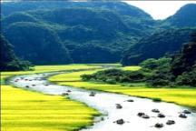
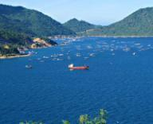

QUẢN LÝ CHẤT THẢI RẮN
VÀ
QUAN TRẮC MÔI TRƯỜNG

Slide 38


QUẢN LÝ CHẤT THẢI RẮN
CHẤT THẢI là vật chất ở thể rắn, lỏng, khí hoặc ở dạng khác được thải ra từ hoạt động sản xuất, kinh doanh, dịch vụ, sinh hoạt hoặc hoạt động khác.
PHẾ LIỆU là vật liệu được thu hồi, phân loại, lựa chọn từ những vật liệu, sản phẩm loại ra trong quá trình hoạt động sản xuất, kinh doanh, dịch vụ hoặc tiêu dùng để sử dụng làm nguyên liệu cho một quá trình sản xuất khác.
CHẤT THẢI RẮN là chất thải ở thể rắn hoặc bùn thải.
CHẤT THẢI LÀ TÀI NGUYÊN

Slide 39
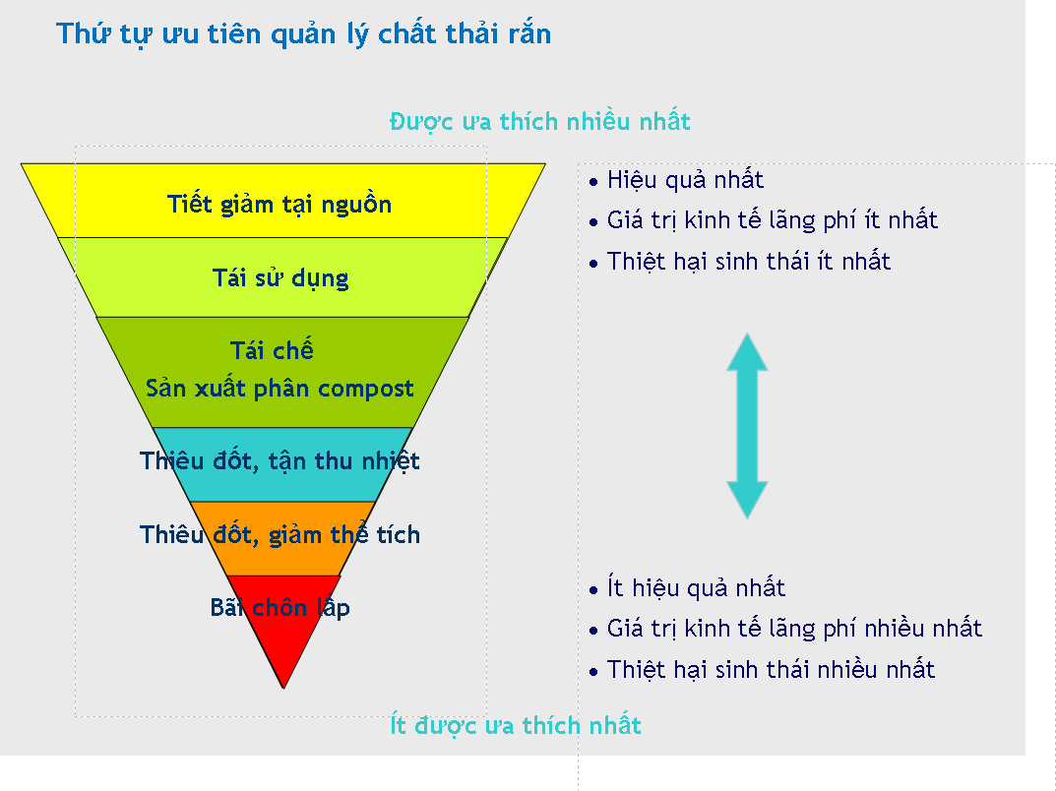
CHẤT THẢI LÀ TÀI NGUYÊN

Slide 40
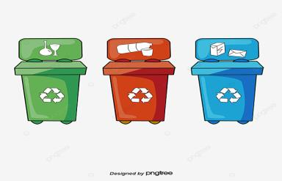
QUẢN LÝ CTRSH
Phân loại CTRSH:
Chất thải rắn có khả năng tái sử dụng, tái chế: Không phải trả chi phí thu gom, vận chuyển.
Chất thải thực phẩm: Được tận dụng, tái chế làm thức ăn chăn nuôi, phân hữu cơ vi sinh.
Chất thải rắn sinh hoạt khác.
Không phân loại hoặc không sử dụng bao bì đúng quy định:
Cơ sở thu gom, vận chuyển CTRSH có quyền từ chối thu gom, vận chuyển.
Trừ trường hợp sử dụng bao bì của CTRSH khác.
Các cơ sở sản xuất có phát sinh CT từ hoạt động sinh hoạt, văn phòng có khối lượng nhỏ (dự kiến < 300 kg/ngày) → Quản lý CTRSH như HGĐ (tính đúng, đủ) hoặc chuyển giao.
Các cơ sở sản xuất có phát sinh CT từ hoạt động sinh hoạt, văn phòng có khối lượng lớn → Chuyển giao cho đơn vị tái chế, TSD, xử lý.
UBND tỉnh quy định chi tiết:
Phân loại CTRSH tại địa phương
Giá dịch vụ thu gom, vận chuyển, xử lý
Hình thức chi trả

Slide 41
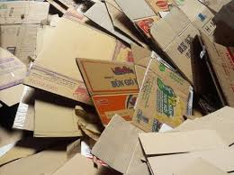
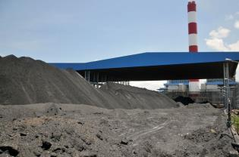
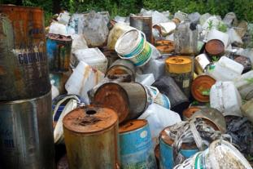
QUẢN LÝ CTRCNTT
Phân loại CTRCNTT: 3 nhóm
Tái sử dụng, tái chế làm NLSX → SP, HH
VLXD và san lấp mặt bằng → Theo QC
Phải xử lý
Không phân loại:
Lẫn CT phải xử lý → Xử lý
Lẫn CTNH → Xử lý như CTNH
Lưu giữ: Thiết bị, dụng cụ, khu vực lưu giữ theo quy định của Bộ TNMT
Chuyển giao CT phải xử lý: Biên bản bàn giao
Tổ chức phát sinh CT phải xử lý được tự tái chế, xử lý:
Thực hiện bằng công trình BVMT, thiết bị SX sẵn có;
Phù hợp với QĐ phê duyệt ĐTM, GPMT;
KO đầu tư mới lò đốt và BCL, trừ trường hợp phù hợp các quy hoạch có liên quan.

Slide 42
QUẢN LÝ CTNH
Phân loại riêng và không để lẫn với CTRCNTT → Để lẫn thì xử lý CTNH.
Lưu giữ riêng và chỉ được lưu giữ trong một khoảng thời gian nhất định.
Tự tái sử dụng, tái chế hoặc chuyển giao cho đơn vị có chức năng xử lý.
Khai báo khối lượng và loại CTNH trong hồ sơ cấp GPMT hoặc nội dung đăng ký môi trường.
Đơn vị được phép vận chuyển:
a) Chủ nguồn thải CTNH có phương tiện, thiết bị phù hợp đáp ứng yêu cầu kỹ thuật, quy trình quản lý theo quy định của pháp luật về bảo vệ môi trường.
b) Cơ sở được cấp GPMT có chức năng xử lý CTNH phù hợp với loại chất thải cần vận chuyển.
Đơn vị được phép xử lý:
a) Có công nghệ phù hợp và đáp ứng quy định của pháp luật về bảo vệ môi trường.
b) Có giấy phép môi trường.
c) Đáp ứng một số yêu cầu khác theo quy định (quy hoạch, khoảng cách, nhân sự, quy trình vận hành, ký quỹ,…).
THEO HƯỚNG DẪN CỦA BỘ TNMT

Slide 43
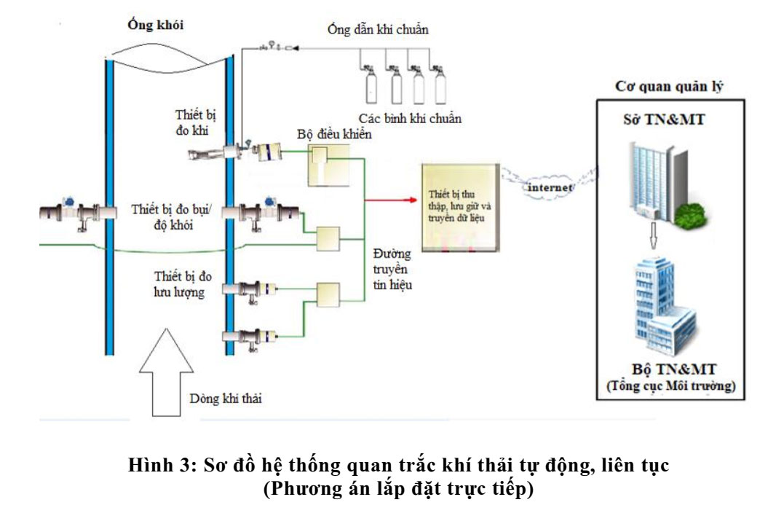
QUAN TRẮC MÔI TRƯỜNG
Đối tượng QTTĐ nước thải:
① KCN, CCN xả nước thải ra môi trường.
② Dự án đầu tư, cơ sở thuộc loại hình có nguy cơ gây ONMT với lưu lượng xả nước thải trung bình trở lên.
③ Dự án đầu tư, cơ sở không thuộc loại hình có nguy cơ gây ONMT với lưu lượng xả nước thải lớn.
④ Bình Dương có quy định thêm đối tượng.
Đối tượng QTTĐ bụi, khí thải:
Dự án đầu tư, cơ sở có nguy cơ gây ô nhiễm môi trường không khí với lưu lượng xả bụi, khí thải lớn ra môi trường
Việc QTTĐ nước thải và bụi, khí thải phải đáp ứng quy định kỹ thuật về quan trắc môi trường Dữ liệu của hệ thống quan trắc được truyền trực tiếp đến Sở TNMT.

Slide 44
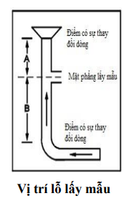
QUAN TRẮC MÔI TRƯỜNG
Đối tượng quan trắc nước thải định kỳ:
① KCN, CCN xả nước thải ra môi trường.
② Dự án đầu tư, cơ sở có lưu lượng xả nước thải lớn ra môi trường.
Đối tượng quan trắc bụi, khí thải định kỳ:
Dự án đầu tư, cơ sở có lưu lượng xả thải lớn ra môi trường
Đối với các thông số đã được QTTĐ thì không phải quan trắc định kỳ.
Việc quan trắc nước thải và bụi, khí thải công nghiệp định kỳ phải bảo đảm thời gian, tần suất, thông số theo quy định của pháp luật.
Chủ dự án quản lý số liệu quan trắc và công khai kết quả quan trắc môi trường theo quy định của pháp luật.
HIỆN NAY THEO TT 10/2021/BTNMT).

Slide 45
BÁO CÁO MÔI TRƯỜNG
Nội dung chính:
① Kết quả hoạt động của các công trình, biện pháp BVMT đối với chất thải;
② Kết quả khắc phục các yêu cầu về BVMT của cơ quan có thẩm quyền (nếu có);
③ Kết quả QTTĐ hoặc quan trắc định kỳ;
④ Công tác quản lý chất thải rắn, quản lý CTNH;
⑤ Công tác quản lý phế liệu nhập khẩu (nếu có);
⑥ Hoạt động dịch vụ quan trắc môi trường (nếu có);
⑦ Các kết quả, hoạt động, biện pháp BVMT khác.
Tần suất báo cáo:
a) Định kỳ hằng năm. Kỳ báo cáo tính từ ngày 01/01 – 31/12.
b) Đột xuất theo yêu cầu của cơ quan nhà nước có thẩm quyền.
Hình thức báo cáo:
Gửi bằng bản giấy hoặc bản điện tử theo quy định của pháp luật.

Slide 46

TRÂN TRỌNG CẢM ƠN!

